Slide 1
Il SovraffoLlamento nei PS SICILIANI
Massimo Attanasio, Marco Enea
5 novembre 2018, catania
Dipartimento di Scienze Economiche, Aziendali e Statistiche,
UNIPA

Slide 2
indice
Dati
- EMUR, Accessi 2017, dimensioni dei PS
Rationale
Due punti di vista: PAZIENTE e STRUTTURA (PS e dell’azienda)
Il Paziente
- Cruscotto…i percentili ….come leggerli
Tempi di DIMISSIONE e di USCITA
LA STRUTTURA /PS
Il sovraffollamento: la definizione; gli indicatori; esempi numerici
Conclusioni

Slide 3
Accessi 2017 nei PS siciliani : circa 1,7 milioni
15 grandi , 40 - 100 mila, 47,7% totale;
16 medio-grandi , 25 - 40 mila, 27,4% totale;
18 medio-piccoli , 25 -10 mila, 19,5% totale;
14 piccoli PS, fino a 10 mila, 5,3% degli accessi in totale.
Arnas CIVICO 87.548
Policlinico VE 75.663
Cervello 70.072
Cannizzzaro 66.217
Umberto I SR 65.887
Buccheri la Ferla 60.342
……
Gravina Caltagirone

Slide 4
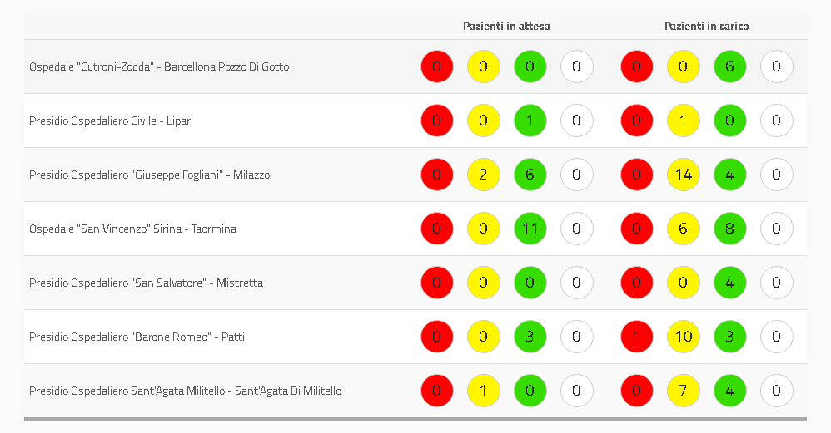
Punto di vista del paziente: cruscotto web ASP Messina

Slide 5
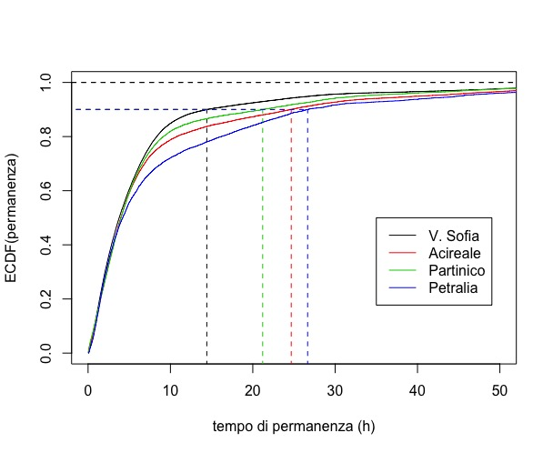
Il paziente: Prob cumulate di uscita 2017 in 4 PS (90 percentile)
Probabilità
Cumulata di
Uscita dal PS
Il 10% a Villa Sofia
Permane nel PS > 13 ore
da Tab. 2 Linee di indirizzo

Slide 6
NOSTRO PUNTO di VISTA: la struttura
Il sovraffollamento viene definito come il numero di pazienti eccedenti la capacità di ricezione di un PS al tempo t. …..differenza con NEDOCS
ECCEDENTI rispetto a cosa:
K = n. posti tecnici presidiati del PS fissati dalla Direzione Aziendale
K1(t) = n. pz presenti al PS al tempo t con permanenza <24h (NORMALI)
K2(t) = n. pz presenti al PS al tempo t con permanenza tra 24h e 48h (non NORMALI)
K3(t) = n. pz presenti al PS al tempo t con permanenza >48h (non tollerabili)

Slide 7
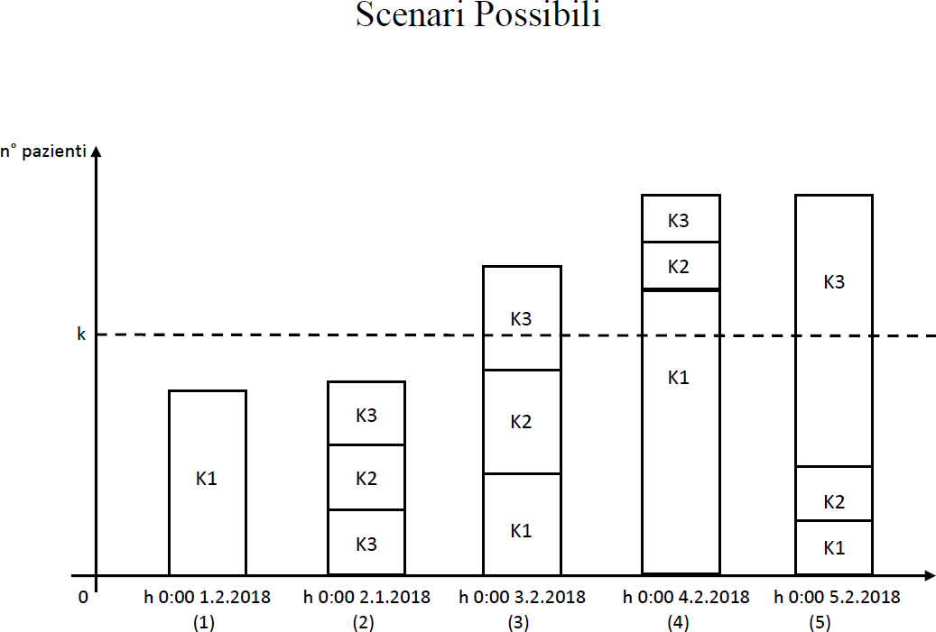
La struttura: come misurare il sovraffollamento
La Struttura:
Severo
Soglia di sovraffollamento
ideale

Slide 8

Gli indicatori del sovraffollamento
MISURA ISTANTANEA ES. Alle ore 12 del 5 nov 2018
SovrAff (t) = IperAffl (t) + NonColl1 -24h-48h- (t) + NonColl2 - >48h- (t)
SovrAff (t) $= Ind1 = \frac{K1\left(t\right)+K2\left(t\right)+K3(t)}{K}$ = $\frac{K1\left(t\right)}{K}$ + $\frac{K2\left(t\right)}{K}$ + $\frac{K3(t)}{K}$
[1] [2] + [3] + [4]
CHI INDICE DI PIU’? Quante volte SI RIPETE ????
PERCHE’? Quali sono i MECCANISMI/TEMPI di USCITA?

Slide 9

Gli indicatori del sovraffollamento
SCOMPOSIZIONE IN 3 PEZZI
SovrAff (t) $= Ind1 = \frac{K1\left(t\right)+K2\left(t\right)+K3(t)}{K}$ = $\frac{K1\left(t\right)}{K}$ + $\frac{K2\left(t\right)}{K}$ + $\frac{K3(t)}{K}$
[1] [2] + [3] + [4]
[2] VARIA TRA 0 e 1
[3] e [4] DEVONO, in teoria, ESSERE NULLI
[4] maggiore di zero è molto peggio di [3] maggiore di zero

Slide 10
Grafico sovraffollamento :
1a settimana feb 2017 CIVICO (blu=K1; rosso=K2; verde=K3)
Ind[1] è sempre >1…K2 e K3
K3 troppo grande,
K1 nei limiti
Non sovraff;
presenza di K2 e K3
Fig.2 linee di indirizzo

Slide 11
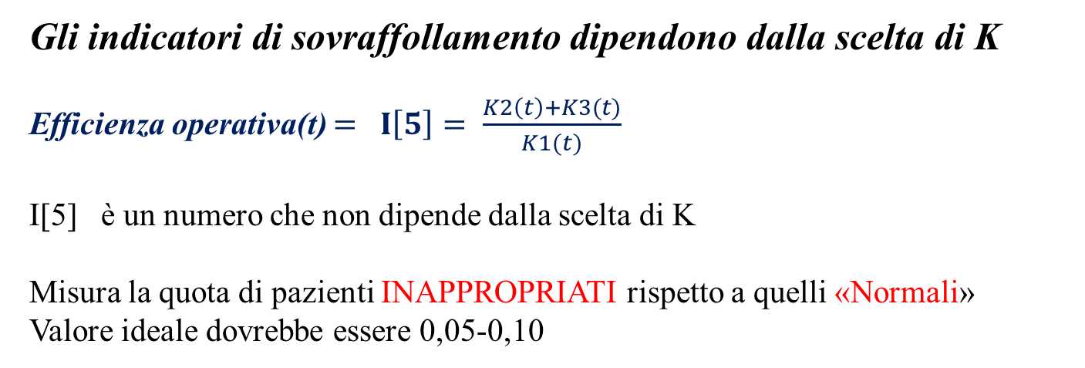
Un altro indicatore importante
Gli indicatori di sovraffollamento dipendono dalla scelta di K
Efficienza operativa(t) $= I\left[5\right]= \frac{K2\left(t\right)+K3(t)}{K1(t)}$
I[5] è un numero che non dipende dalla scelta di K
Misura la quota di pazienti INAPPROPRIATI rispetto a quelli «Normali»
Valore ideale dovrebbe essere 0,05-0,10
Tab.3 linee di indirizzo K1(t), K2(t) e K3(t)

Slide 12
il calcolo degli indicatori
[1] = SovrAffl =(41+13+11)/50=1,30
[2] = K1/K = 41/50 = 0,820 [3] = K2/K = 13/50 = 0,26 [4] = K3/K = 11/50 = 0,22
[5] = (K2+K3)/K1 = (13+11)/41 = 0,585
CALCOLIAMO nel 2017 le medie di K1(t) K2(t) e K3(t)…
per stagione, 1a settimana di feb, mag, ago e nov, 4 misurazioni al dì,

Slide 13
Statistiche di sintesi CIVICO 2017

Slide 14
conclusioni
Qualità del dato Emur. Troppi NA, maggiore dettaglio/accuratezza nella patologia
Concentrazione dei K2 e K3 nei PS di CT e PA e in alcuni altri PS…perché?
Proposta: analisi statistica tempi di uscita per dimissione o ricovero
    Capire dove sono i colli di bottiglia
    collegamento SDO per capire (in)appropiatezza ricovero
Ricerca Qualità percepita & sovraffollamento

Slide 15
NEDOCS
The NEDOCS scoring system was created to assess and quantify ED overcrowding.
NEDOCS only targeted large, academic trauma centers.
  CEDOCS was developed several years later to specifically target community EDs, which have slightly
  different variables that affect their crowding. Interestingly, its score was calibrated by comparing
  “busy-ness” to ratings by emergency physicians and emergency department charge nurses.
CEDOCS is calibrated to score 0-100, but usually the score is doubled so it can be compared
to NEDOCS (0-200).
CEDOCS appears to be valid at EDs with at least 18,000 patients per year.
Points to keep in mind:
These scores are “best guess” estimates to objectify over-crowding but will not always be able to account for
all causes of over-crowding. For example, as mentioned by its authors, “‘psych patients awaiting admission’
were not a problem in the particular hospitals in the original NEDOCS study but have become more of a
recent problem in community-based hospitals.”

Slide 16
grazie

